Slide 1
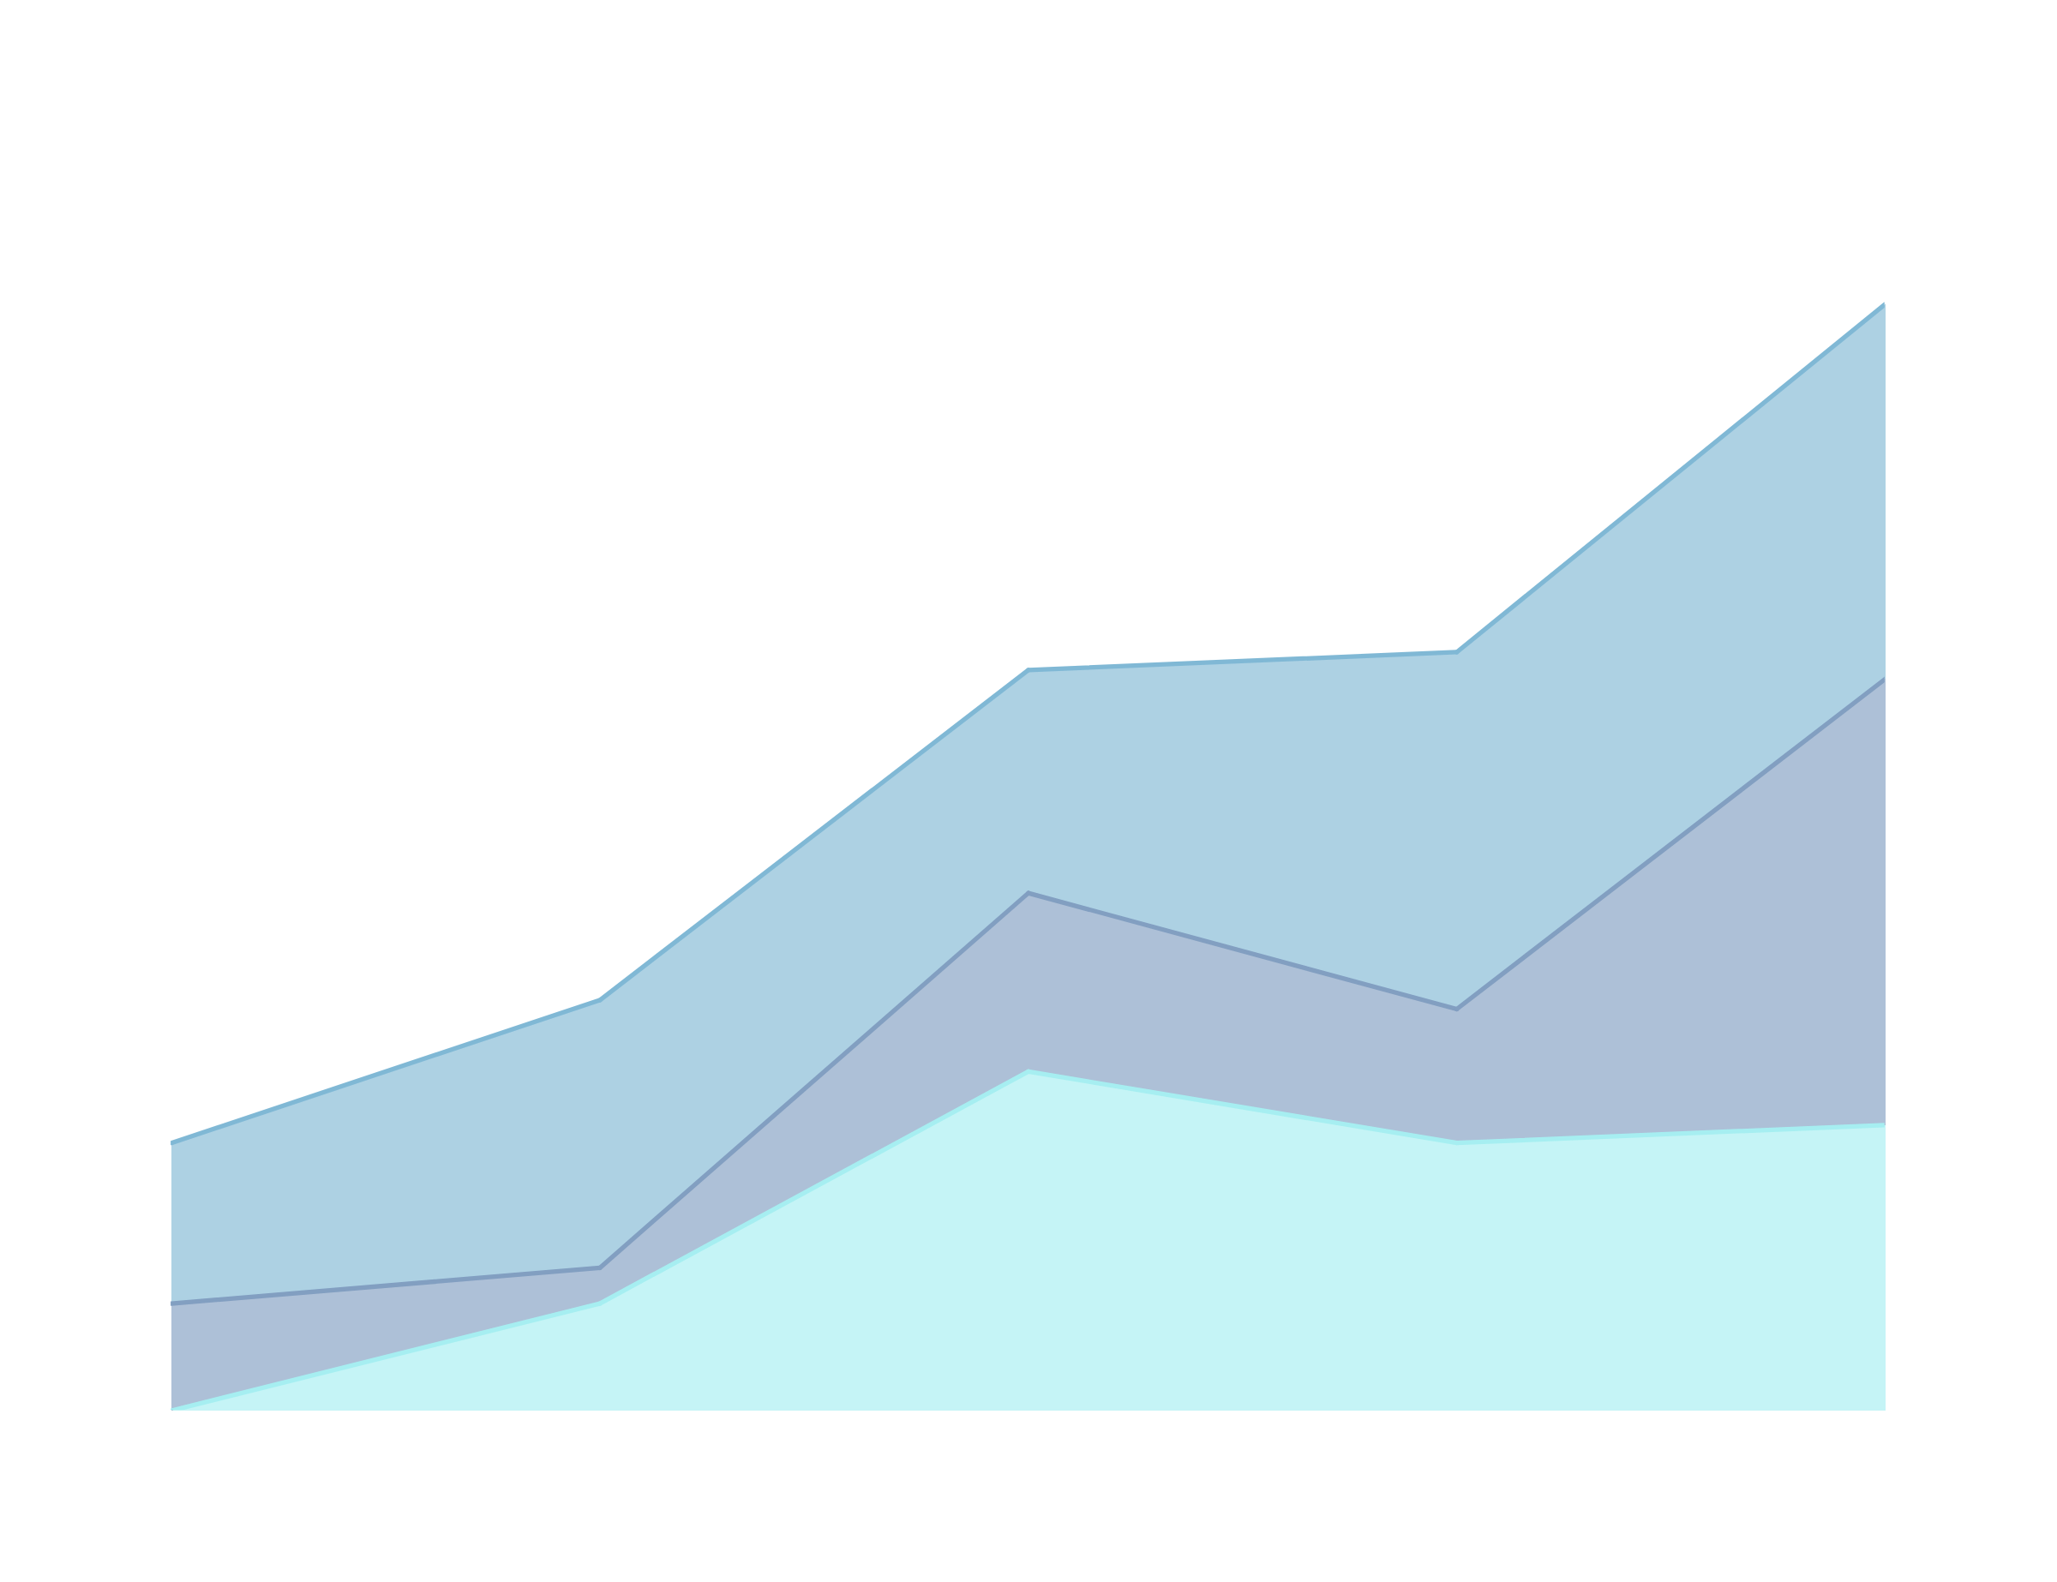

RÉALISEZ UN DASHBOARD ET ASSUREZ UNE VEILLE TECHNIQUE
OPENCLASSROOMS PROJET 8
ETUDIANT : OLIVIER GUILLAUD
EXAMINATEUR : KHALID MOUSTAPHA ASKIA
11/04/2025

Slide 2
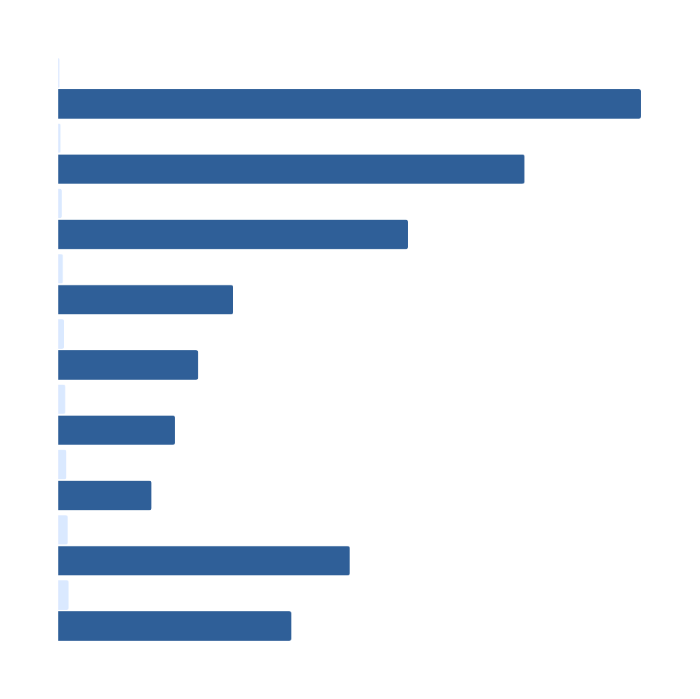

Sommaire
1ÈRE PARTIE : PRESENTATION DU JEU DE DONNÉES
2ÈME PARTIE : ANALYSE DU DASHBOARD
3ÈME PARTIE : ANALYSE DE LA VEILLE TECHNIQUE

Slide 3


- Société financière
- Prêt à dépenser
-Réalisation de dashbord + veille technique
Objectif : Réaliser un dashbord à partir du scoring crédit déjà réaliser. De plus assurer une veille technique sur une méthode récente en NLP

Slide 4


Un fichier déjà entrainé :
Scoring crédit
LightGBM
JEUX DE DONNÉES
Comment exploiter ce scoring crédit pour Streamlit ?

Slide 5
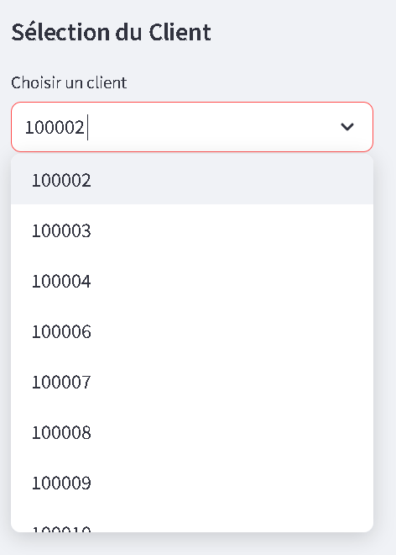
SELECTION CLIENT
Grace à cette interface on retrouve la possibilité de choisir le client que l’on souhaite.
On peut aussi directement écrire le numéro du client, plutôt que de devoir le chercher manuellement.

Slide 6
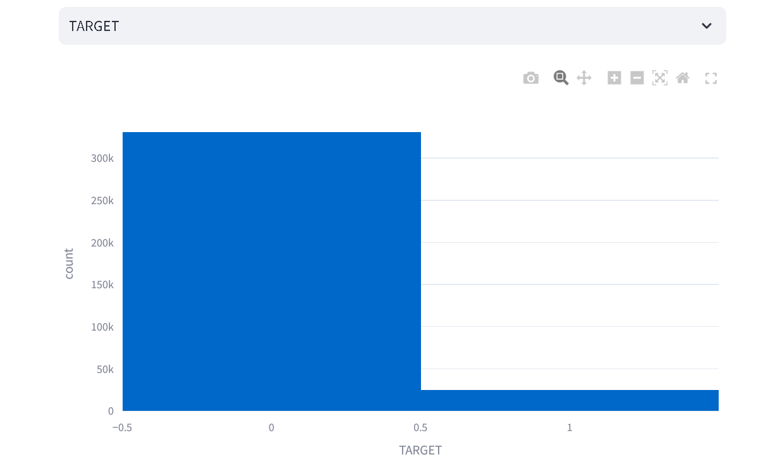
ANALYSE UNIVARIÉ

Slide 7
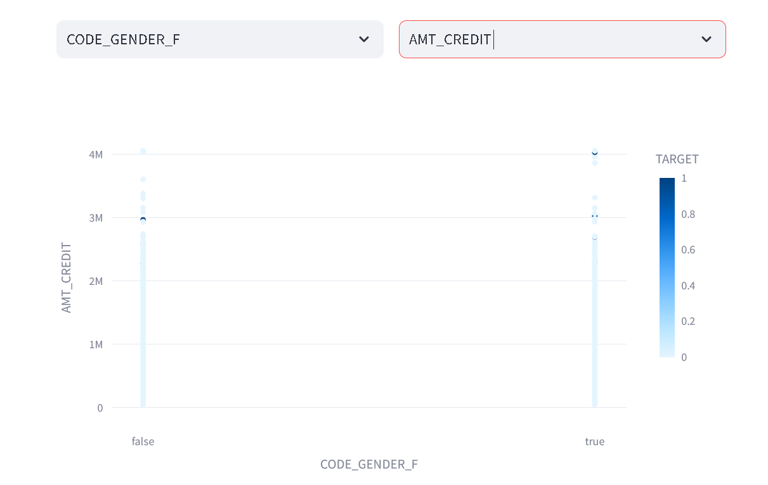
ANALYSE BI-VARIÉ

Slide 8
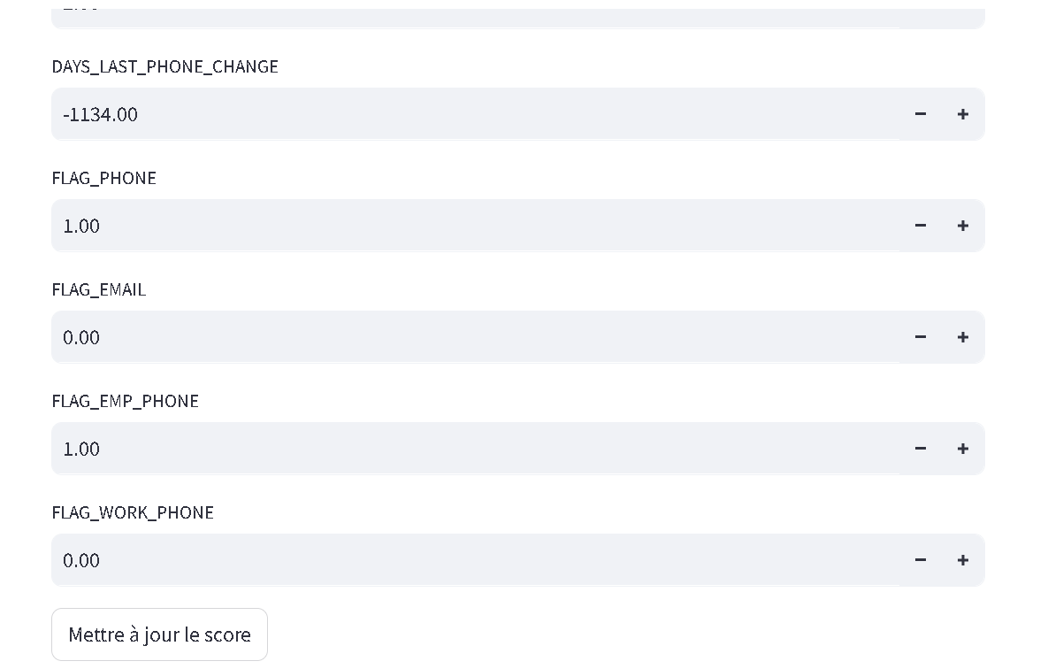
ANALYSE VARIABLES

Slide 9
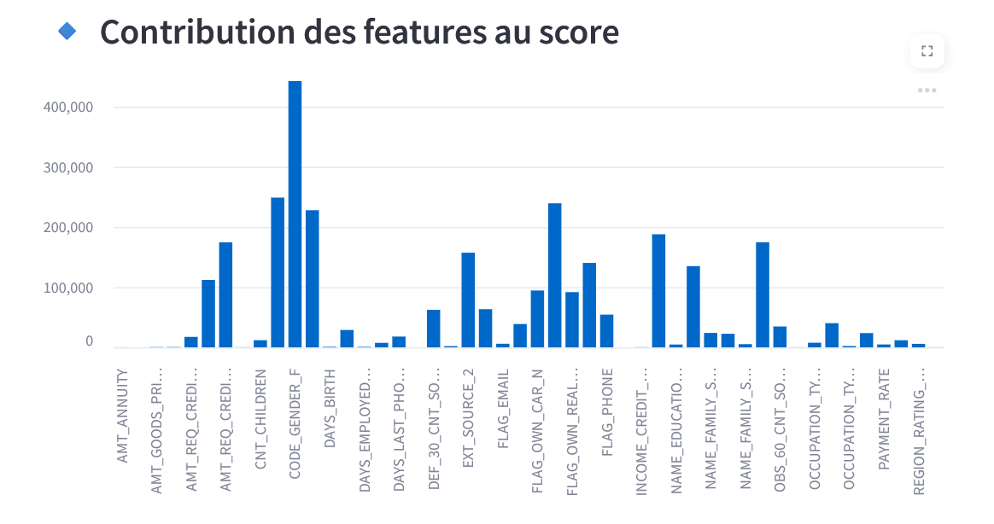
FEATURES IMPORTANCE

Slide 10
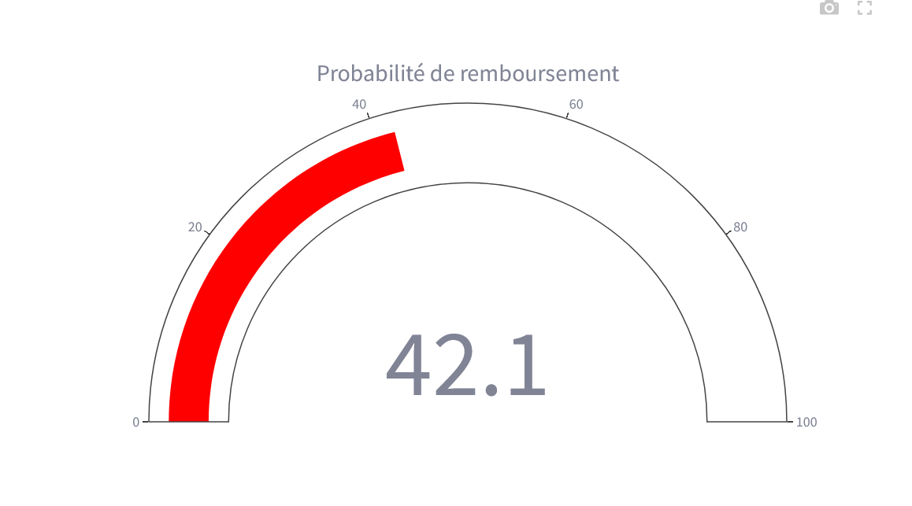
RÉSULTAT

Slide 11
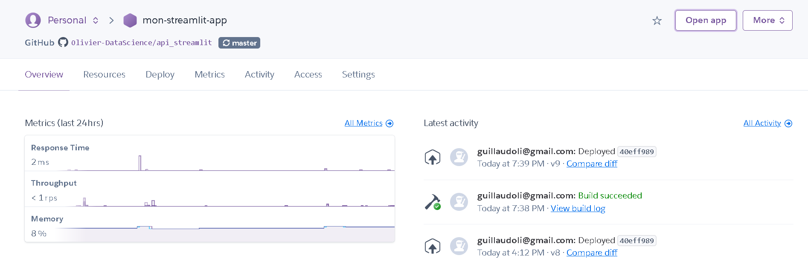
HEROKU

Slide 12
RAPPEL DATASET
Jeu de données : Flipkart (1 050 lignes, 17 colonnes)
Objectif : classer des produits à partir de leur description
Variables clés : cleaned_description (texte), category (cible)
Méthode : extraction d'embeddings avec BERT + clustering
Pourquoi ce dataset ?
Taille réduite, bien étiqueté, riche sémantiquement
Idéal pour une preuve de concept NLP

Slide 13
BERT
Comprendre le contexte d’un mot dans une phrase
Type de modèle : Transformer, pré-entraîné sur de gros volumes de texte
Bidirectionnel : Lit dans les deux sens
Pré-entraînement :
Masked Language Modeling (MLM) : prédit des mots masqués
Next Sentence Prediction (NSP) : devine si une phrase suit une autre

Slide 14
TRANSFORMERS
Modèle de deep learning pour le NLP
Base : mécanisme d’attention → se concentre sur les parties importantes de la séquence
Encoders / Decoders :
Encoders → compréhension (ex: BERT)
Decoders → génération (ex: GPT)
Encoder-Decoder → traduction (ex: T5, BART)
Self-attention : chaque mot regarde tous les autres dans la phrase

Slide 15
LORA
Technique pour adapter un gros modèle pré-entraîné sans le modifier entièrement
But : fine-tuning léger, plus rapide et moins coûteux
Principe :
Gèle le modèle de base, Ajoute des petites matrices d’adaptation
Apprend seulement ces matrices pendant le fine-tuning
Gain :
Moins de mémoire, Moins de temps d'entraînement
Facile à intégrer dans un modèle déjà entraîné

Slide 16
MODÉLISATION
Évaluer la capacité de structuration sémantique de représentations textuelles issues de BERT, fine-tuné ou non, à partir de descriptions produits.
Modèles comparés :
BERT standard
BERT + LoRA (fine-tuning efficace et léger)
Résultat : Évaluation de la structuration via ARI

Slide 17


RÉSULTAT
Résultats & intérêt de LoRA
ARI BERT classique : 0.29
ARI BERT + LoRA : 0.50
+0.21 d’amélioration, sans surcoût mémoire ou temps
LoRA offre une meilleure structuration des représentations avec un fine-tuning plus léger, plus rapide et économe.

Slide 18
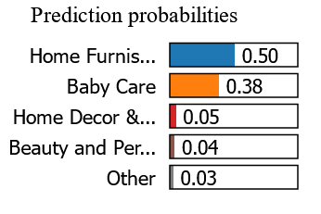
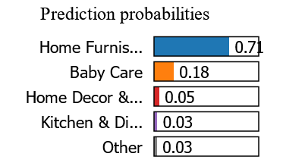
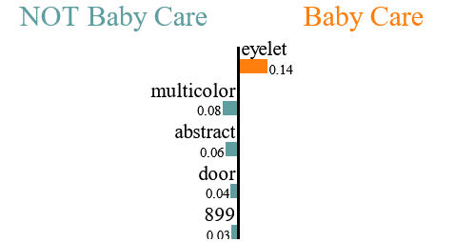
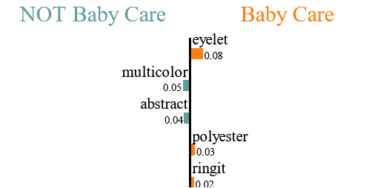
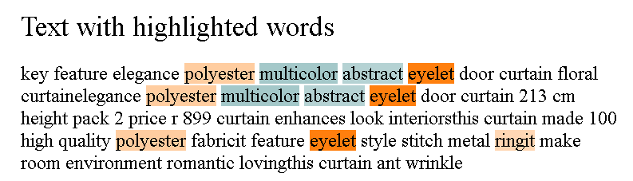
FEATURE IMPORTANCE

Slide 19
LIMITES ET AMÉLIORATIONS
Limites identifiées
BERT + LoRA : efficace mais encore coûteux en mémoire (notamment avec LIME)
Modèle généraliste : ne capte pas toujours les spécificités métier
Interprétabilité locale (LIME) instable, limitée aux tokens textuels
Pistes d'amélioration
Tester des modèles plus légers ou spécialisés e-commerce
Croiser les mots influents avec d'autres variables (prix, marque…)
Agréger les explications locales pour plus de robustesse

